Slide 1
Excel for Business Gün 2

Slide 2
Günün Mündəricatı
Sınırlama və Ayrışma, Sütunlara Mətn
Şərti Düşüncə, "IF-lərin fəziləti"
Şərti Formatlaşdırma
Funksiyalardan Kənar, Ərazi tətbiq etməsi
Məlumat Filtrləri, Əsaslar (Cədvəl Sarma)
Data Vizuallaşdırması, Giriş
Qrafik növləri, yaradılması, dizaynı, ən yaxşı təcrübələr

Slide 3
Sınırlama və Ayrışma Sütunlara Mətn
1

Slide 4
İşçi vərəqində naviqasiya

Slide 5
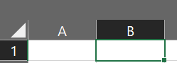
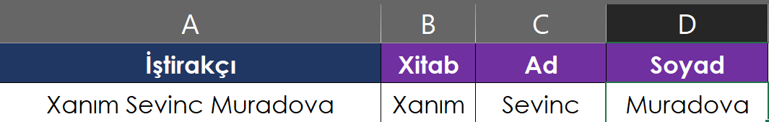
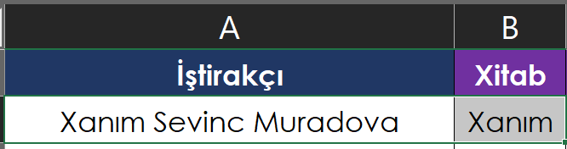
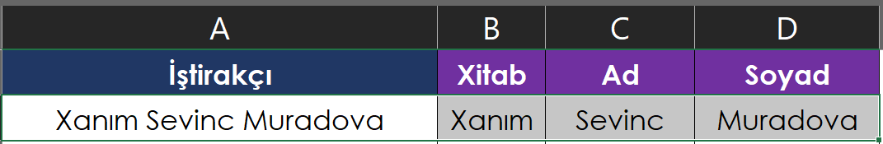
{“→←↑↓”} : 1 xana boyu yerdəyişmə
{Ctrl + “→←↑↓”} : İşçi ərazının (əgər mövcuddursa) son hüdunda yerləşən xanaya yerdəyişmə
{Shift + “→←↑↓”} : 1 xana boyu seçilmiş ərazinın genişləndirilməsi
{Ctrl + Shift + “→←↑↓”} : İşçi ərazının (əgər mövcuddursa) son hüdudunda yerləşən xanayadək seçilmə

Slide 6
“Delimitation” (Bölünmə) anlamı?

Slide 7
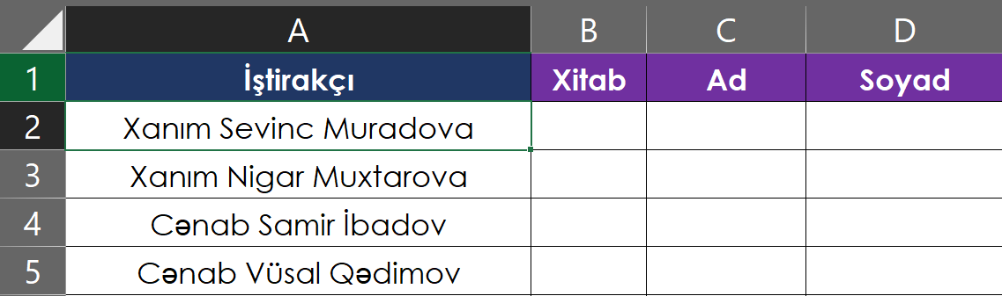

Slide 8
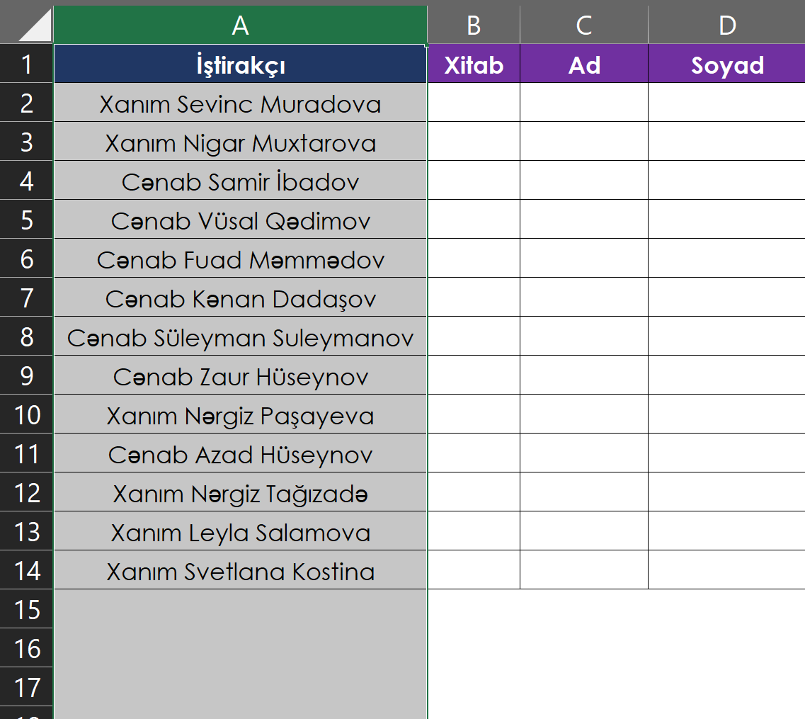

Slide 10
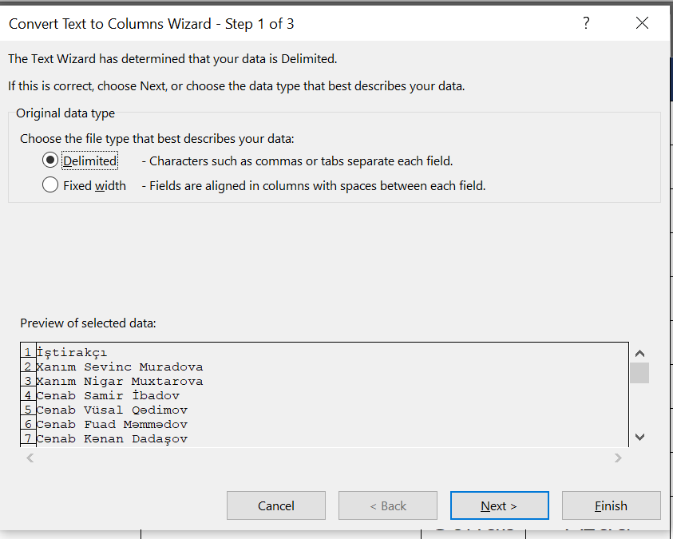

Slide 11
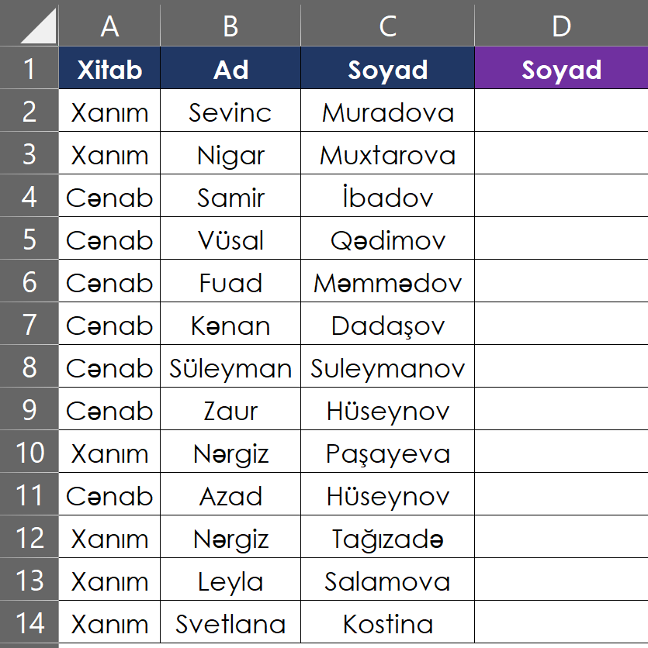
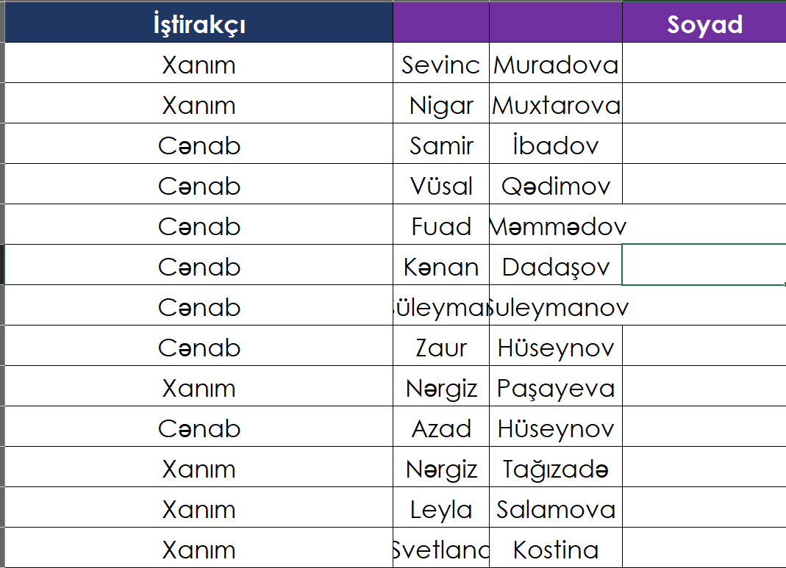
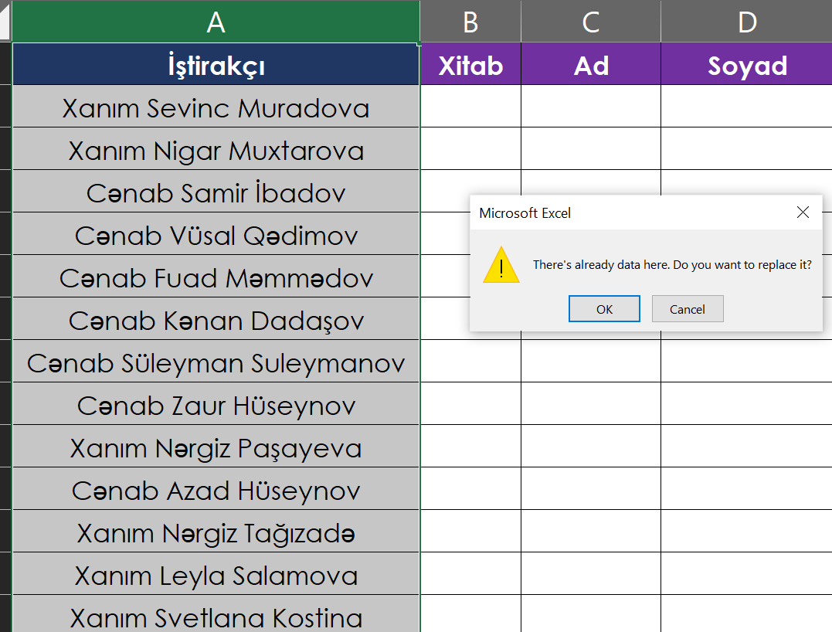
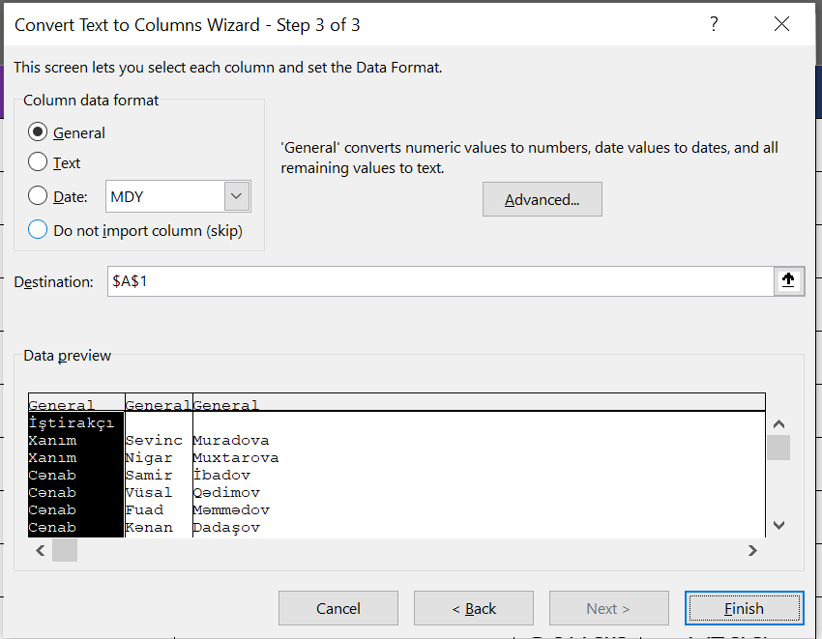
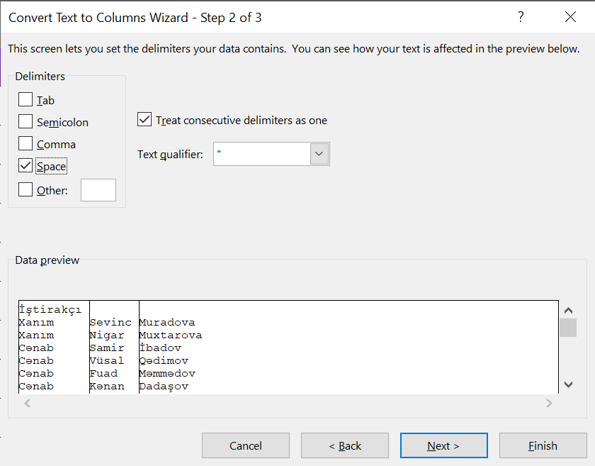
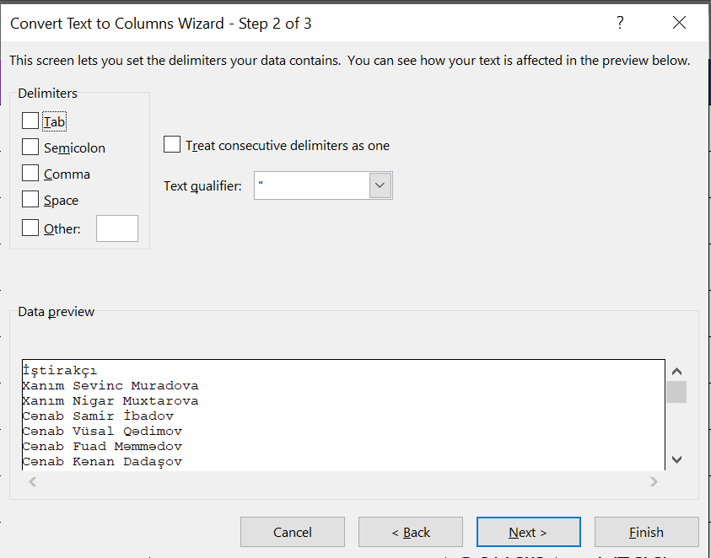

Slide 12
“Concatenation” (Birləşmə) anlamı?

Slide 13
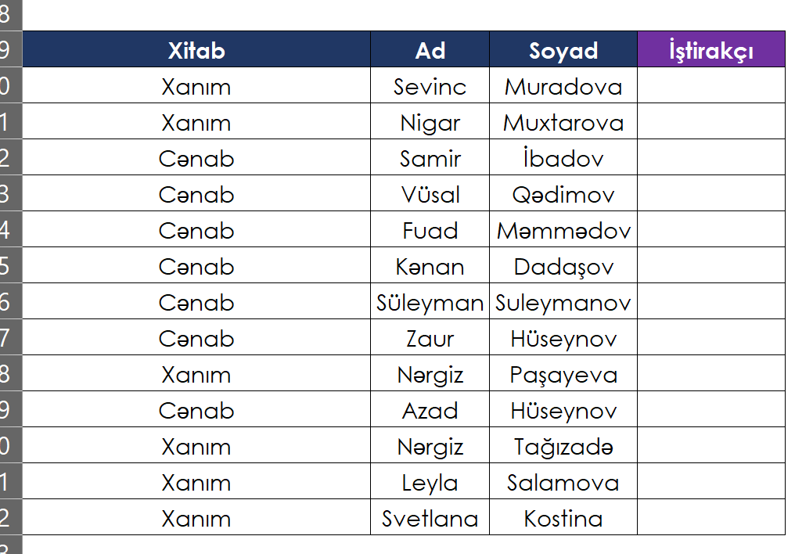

Slide 14
= CONCAT(Text1, Text2, ...)
Mətn tipli məlumatları birləşdirmə
və ya ... ={Text1} & {Text2} & {Text3} & {Text_n}

Slide 15
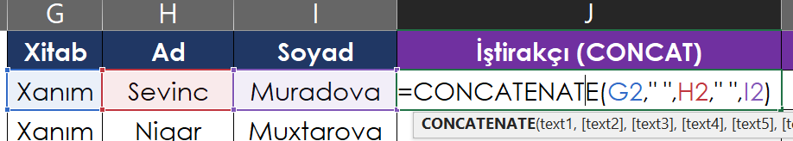
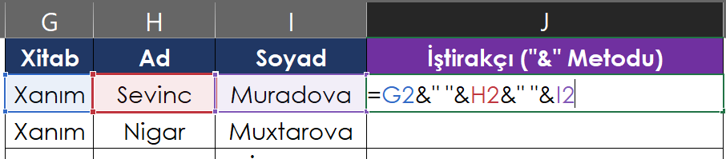
CONCAT Metodu
“&” Metodu

Slide 16
Təcrübi Tapşırıq 5 dəq.

Slide 17
Şərti Düşüncə "IF-lərin fəziləti"
2

Slide 18
= IF ({Şərt}, {Ödənilmə dəyəri}, {Ödənilməmə dəyəri}) * {IF} funksiyası yalnız 1 şərt qəbul edir
* Amma bu limit deyil...

Slide 19
Təcrübi Tapşırıq 10 dəq.

Slide 20
Şərti Formatlaşdırma
3

Slide 21
Excel Xanası
Format
Formula (Düstur)
Məzmun
Format
+
«IF» funksionalı

Slide 22
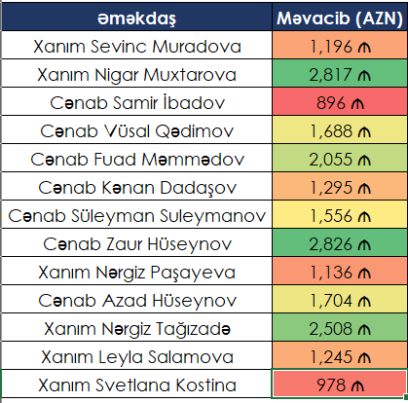

Slide 24
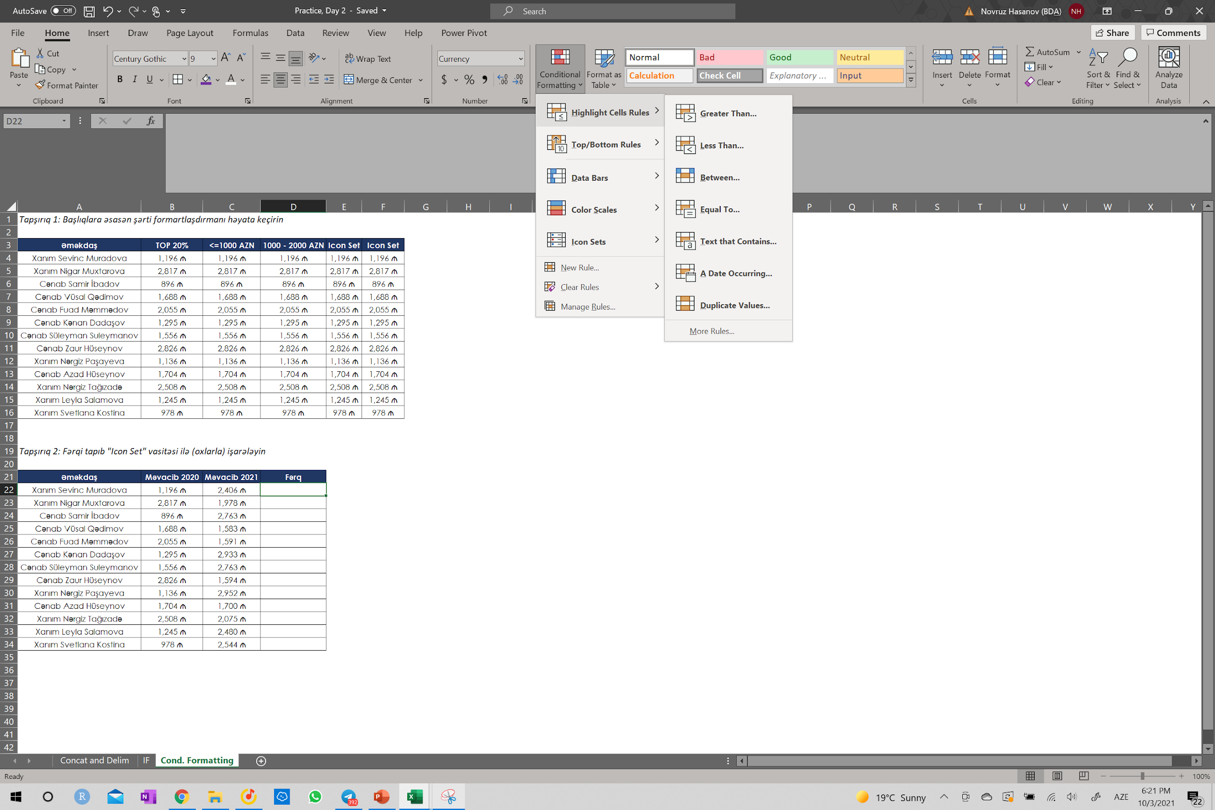
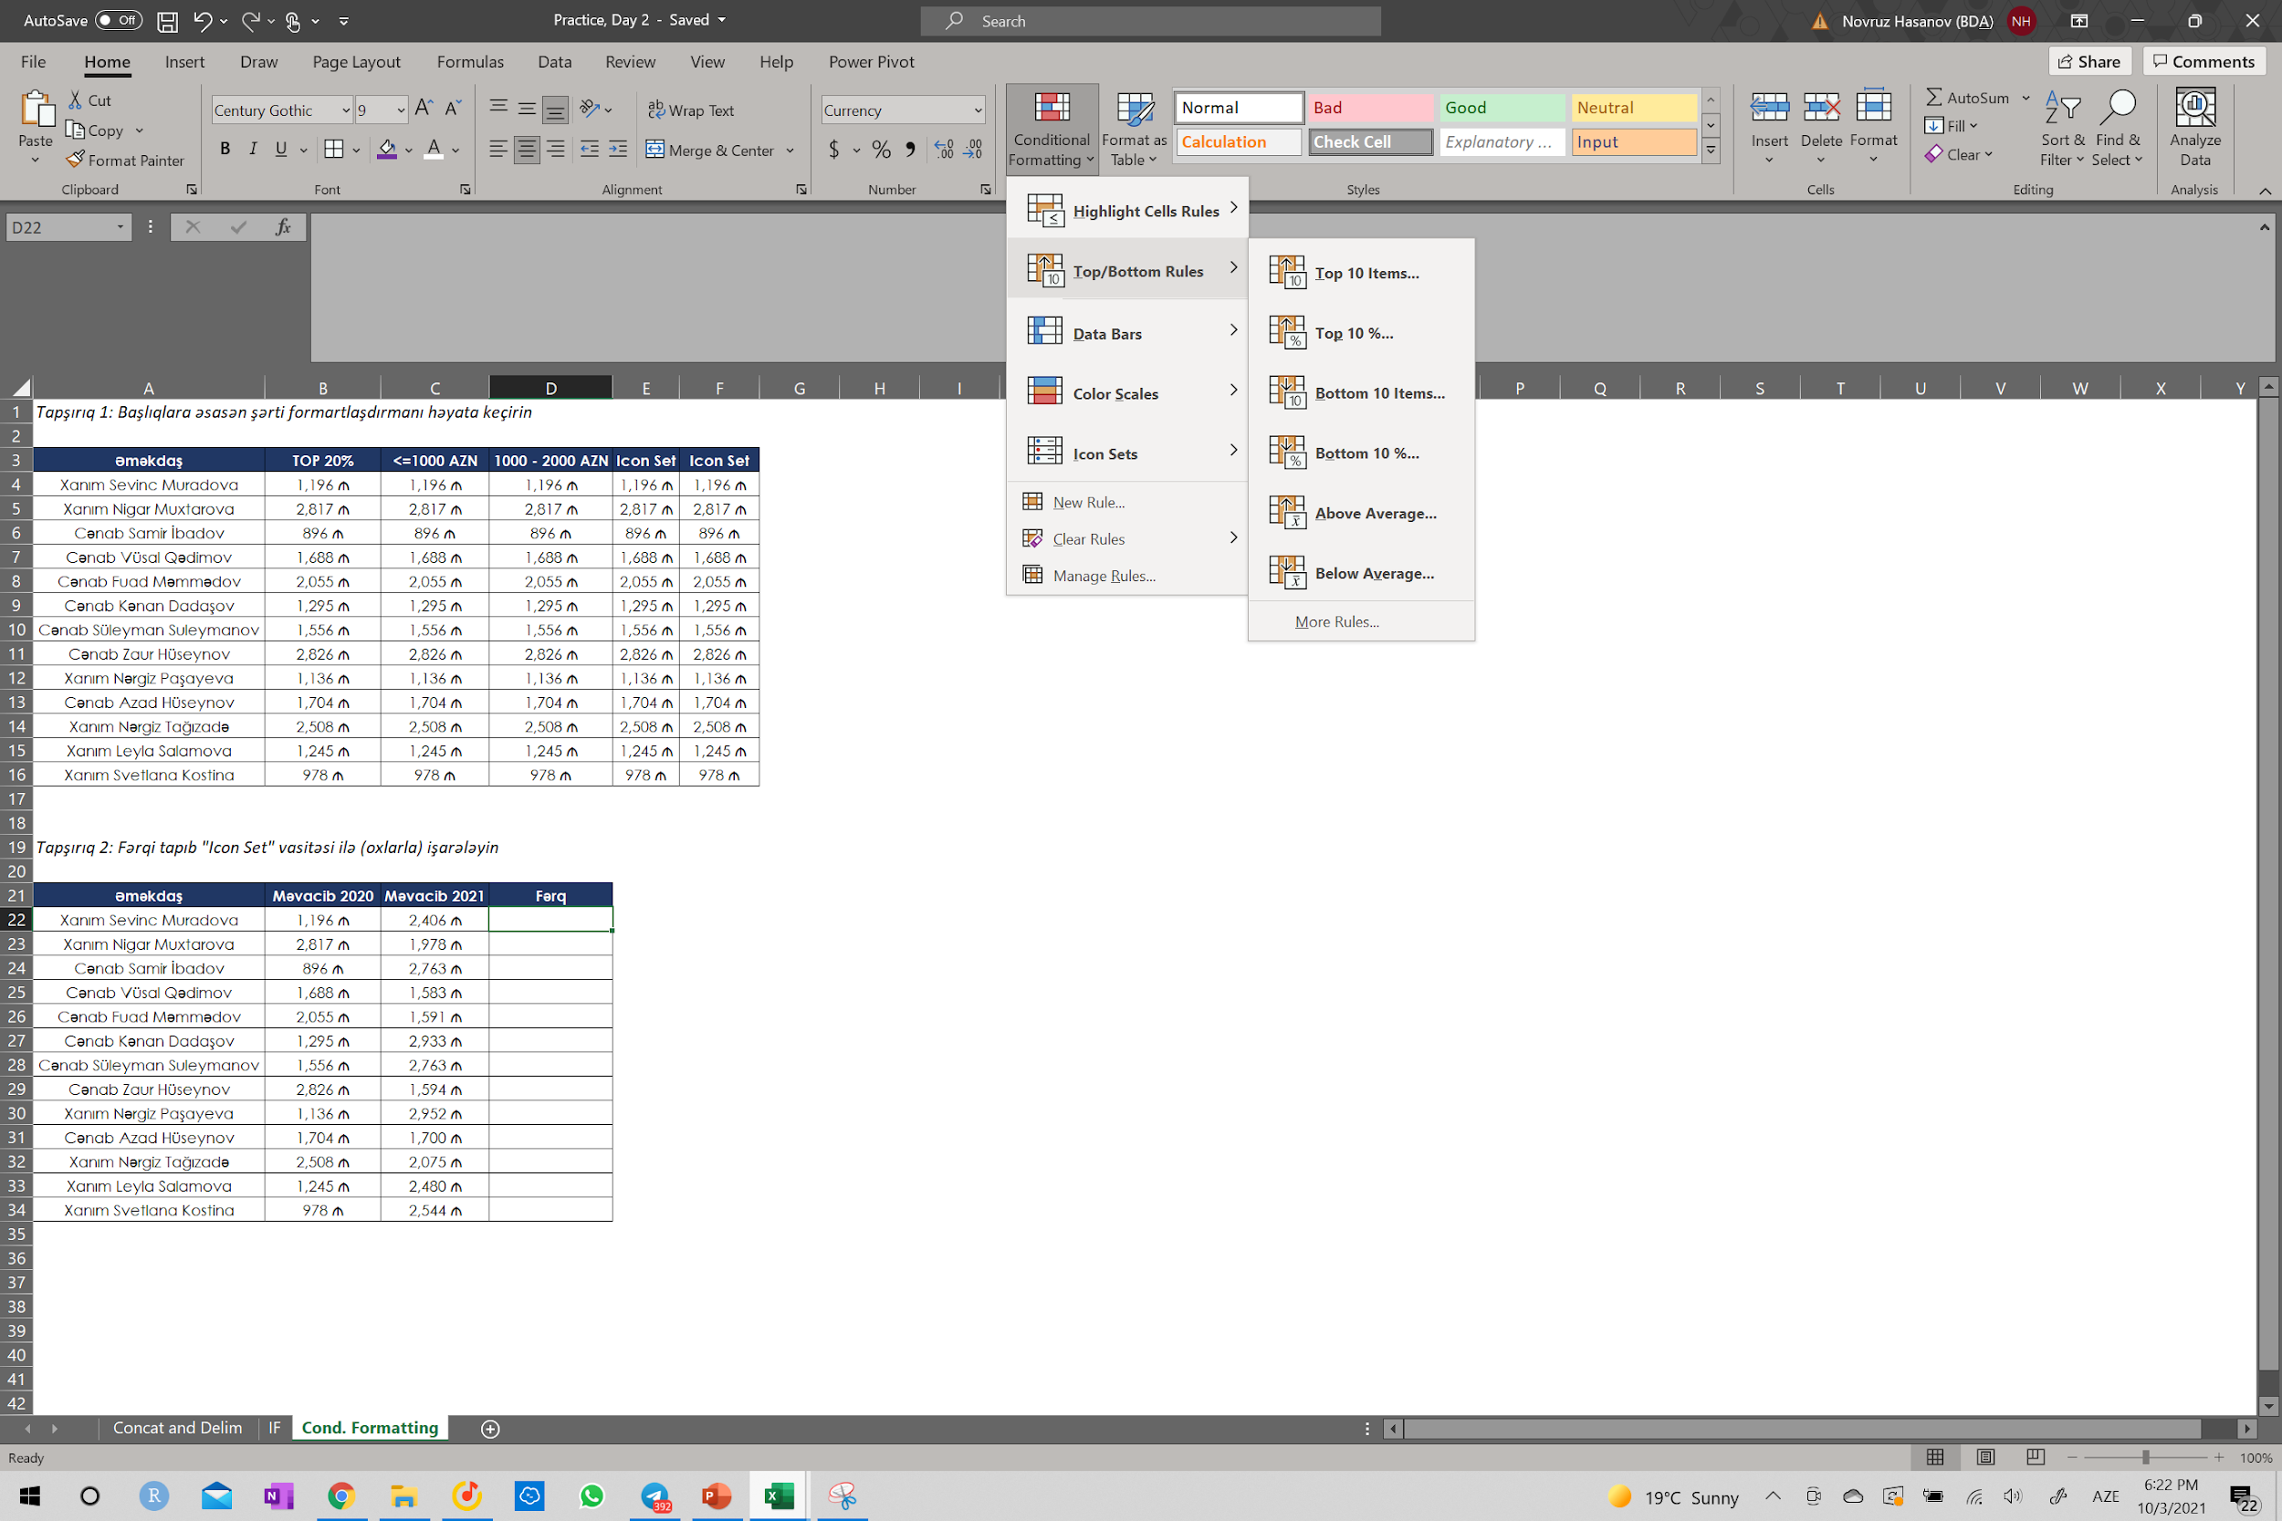
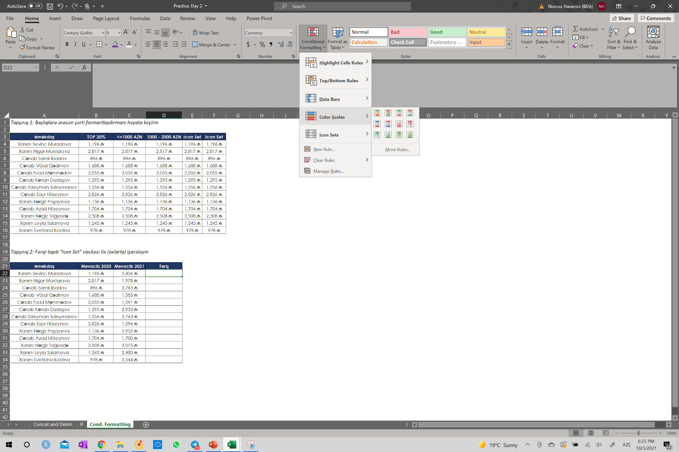
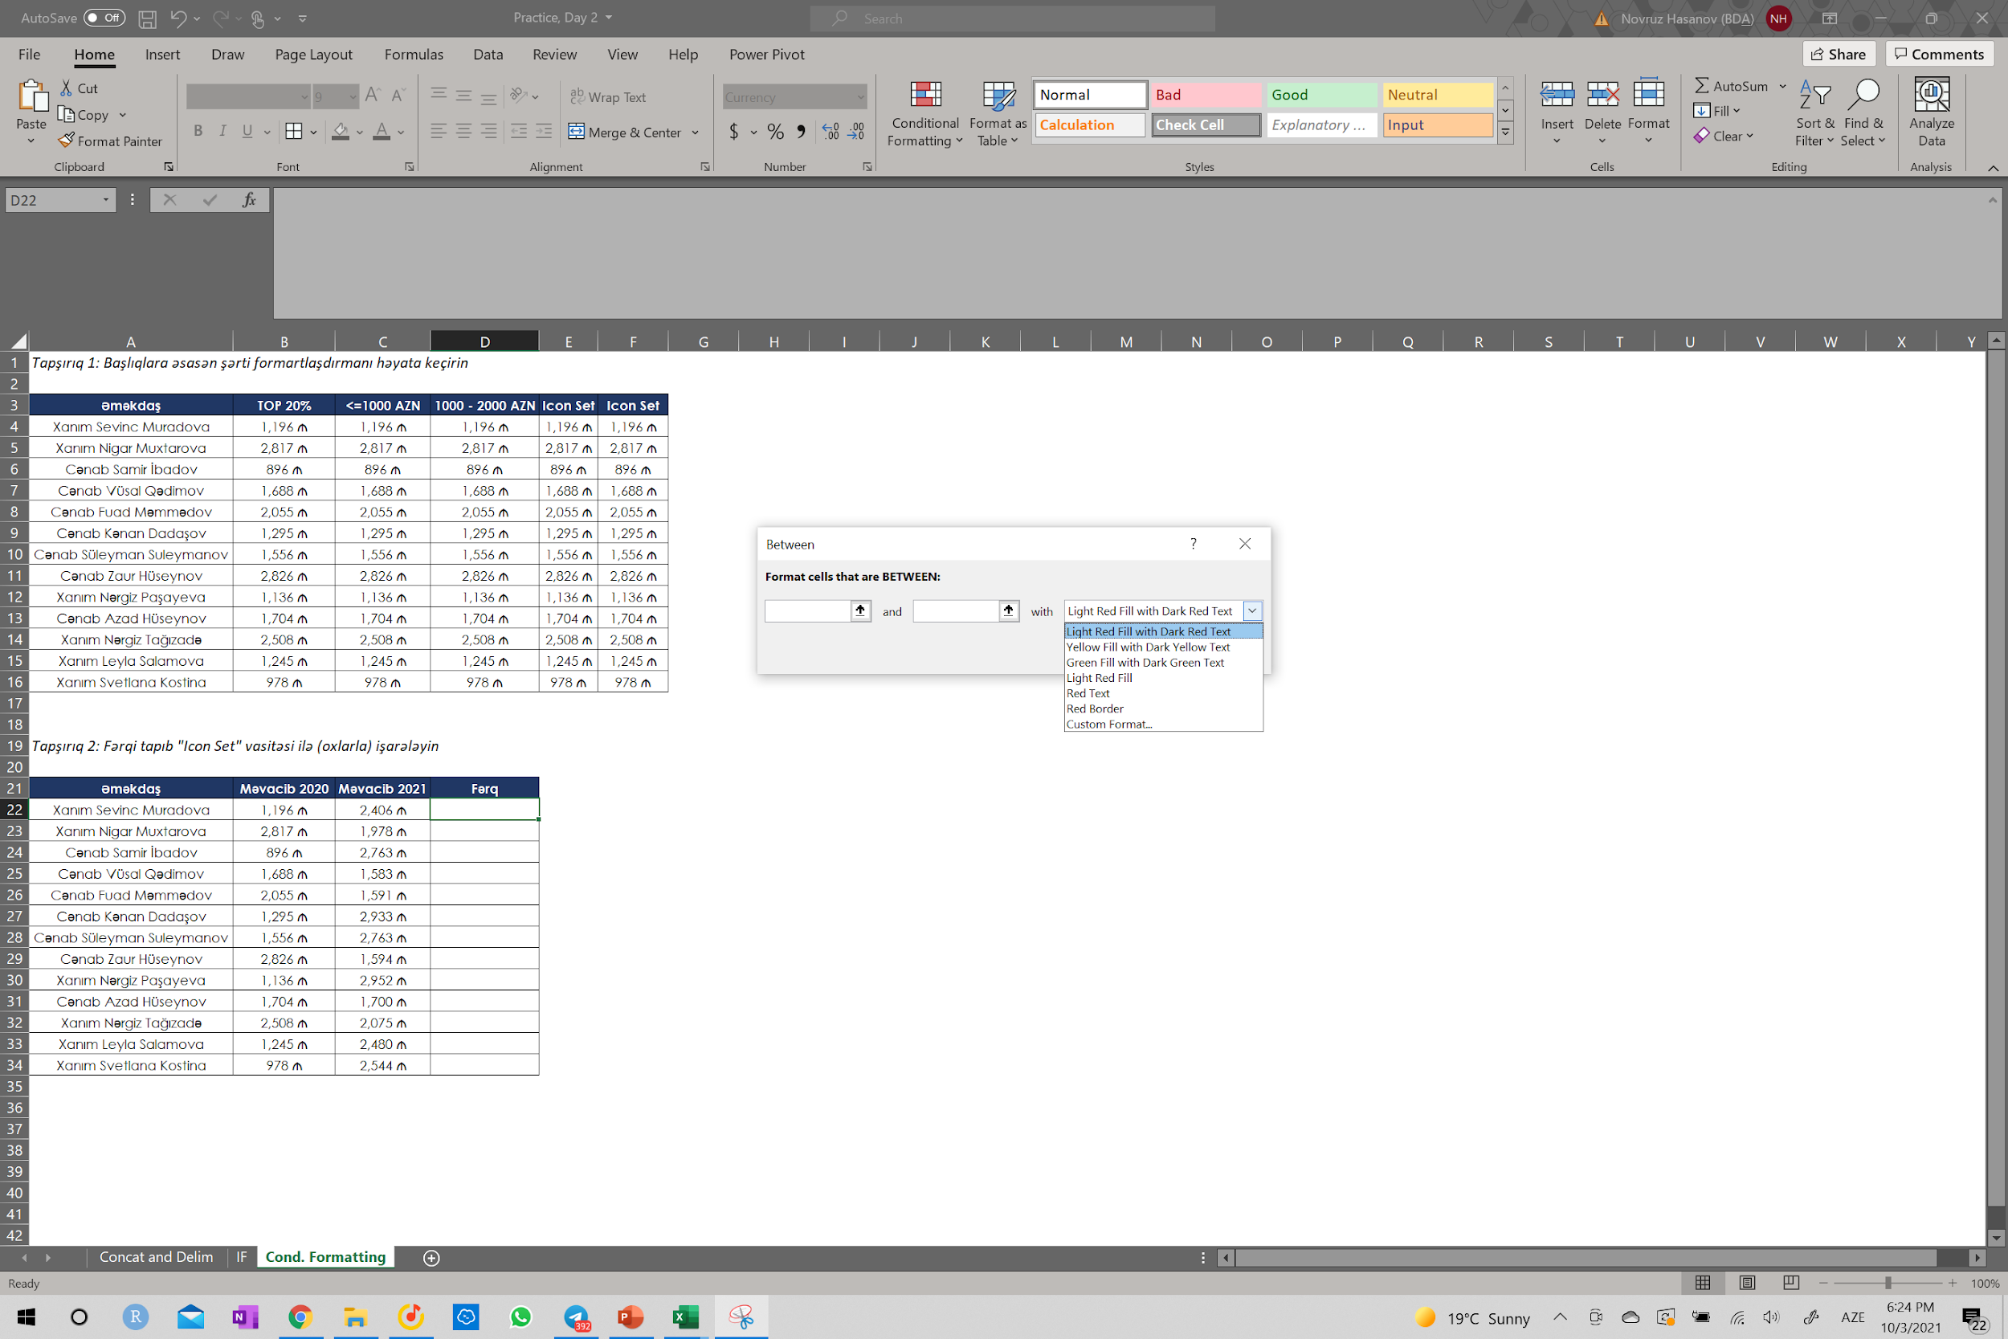

Slide 25
Özəl Şərt (-lər)

Slide 26
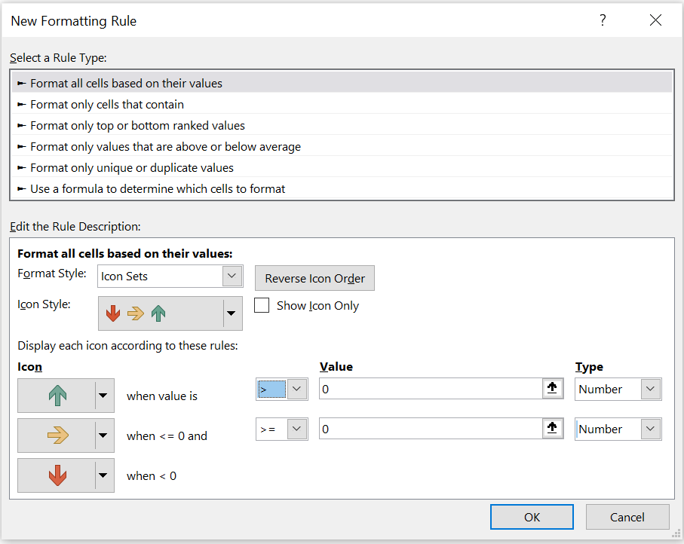
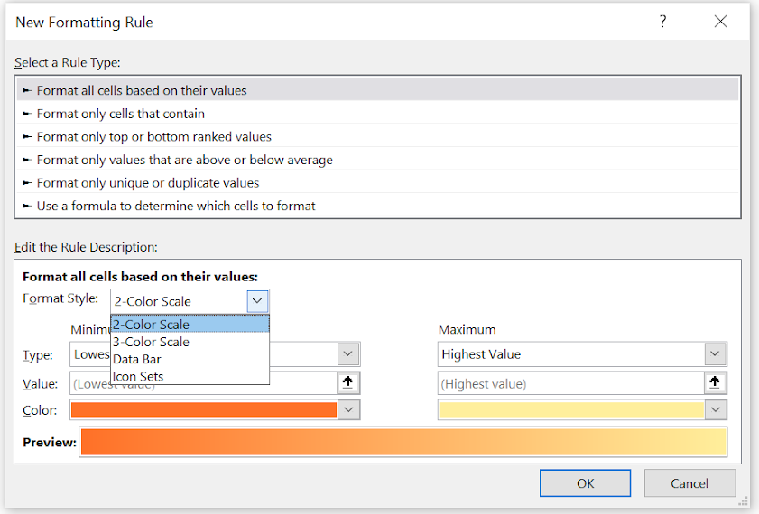
Özəl Şərt (-lər)

Slide 27
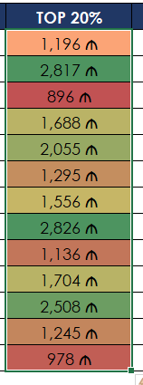
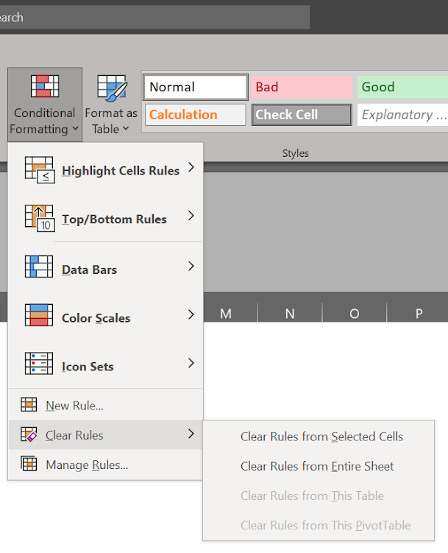
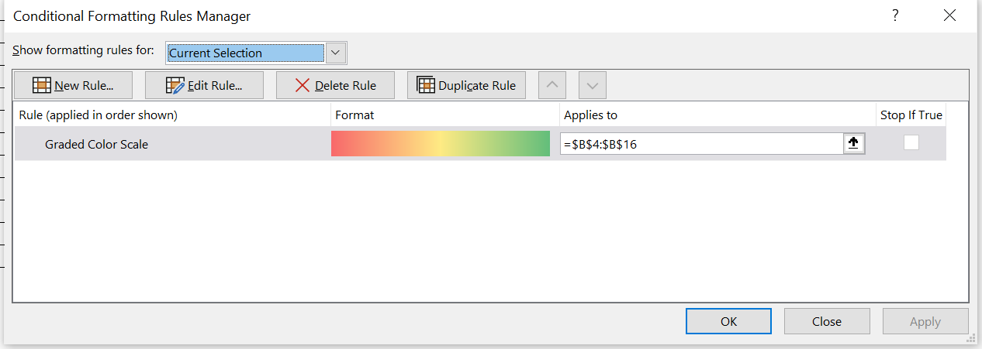

Slide 28
Funksiyalardan Kənar Ərazi tətbiq etməsi
4

Slide 29
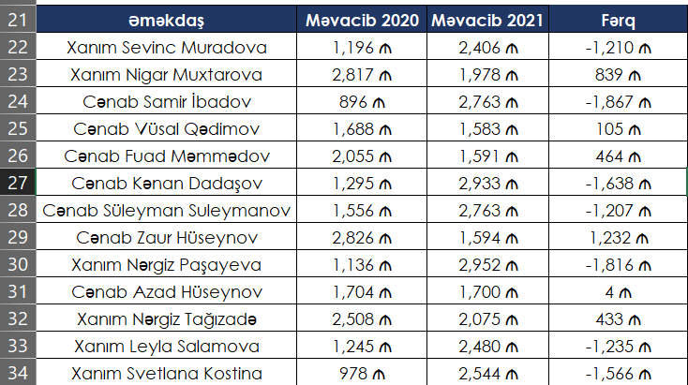
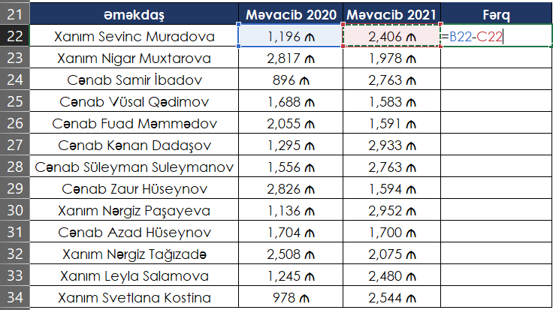
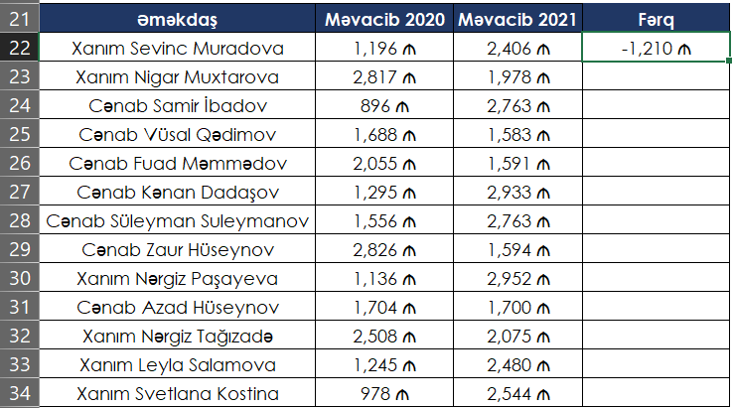

Slide 30
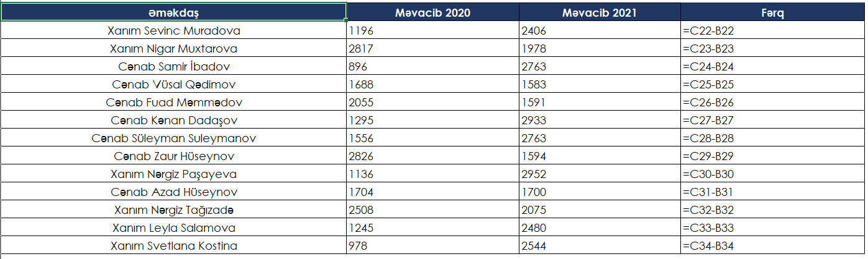
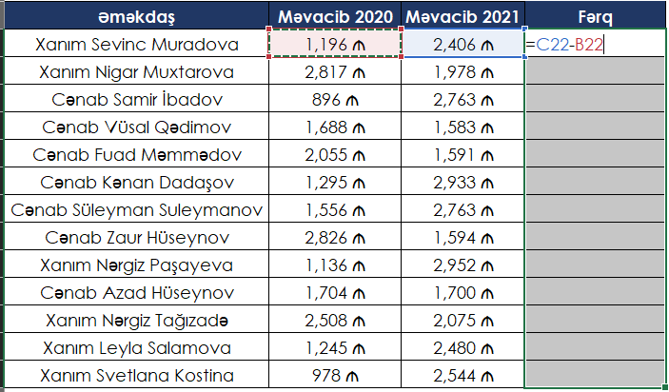
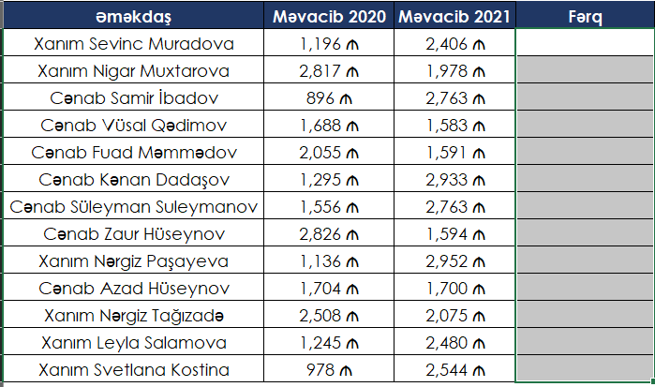
CTRL + ENTER

Slide 31
Təcrübi Tapşırıq 10 dəq.

Slide 32
Məlumat Filtrləri
5

Slide 33
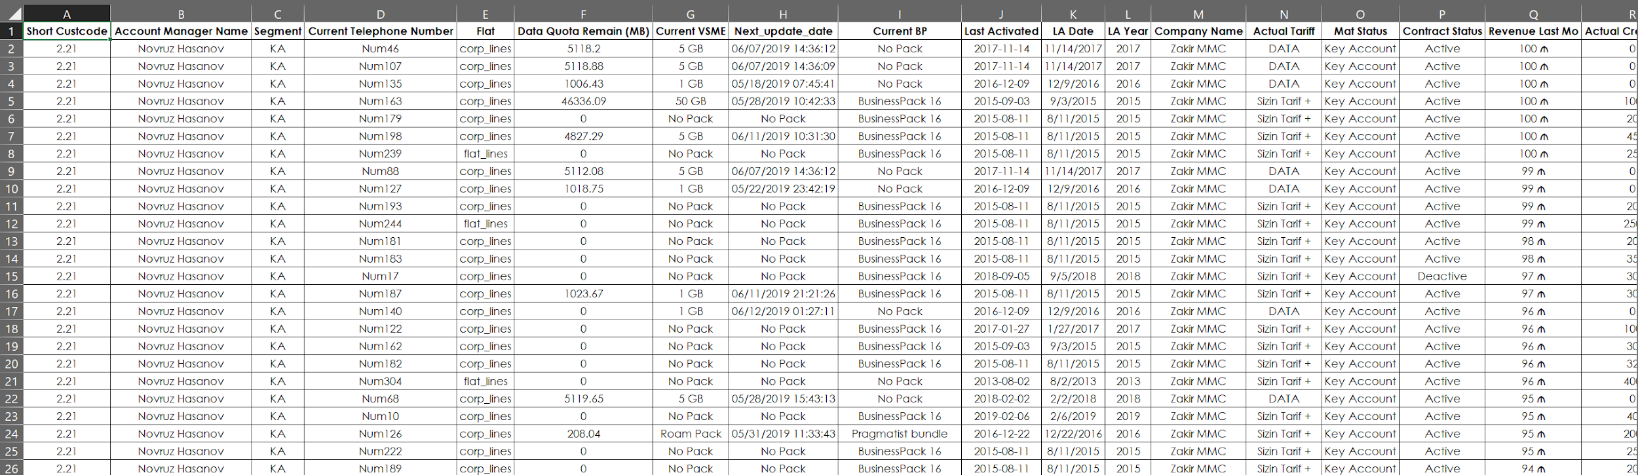

Slide 35
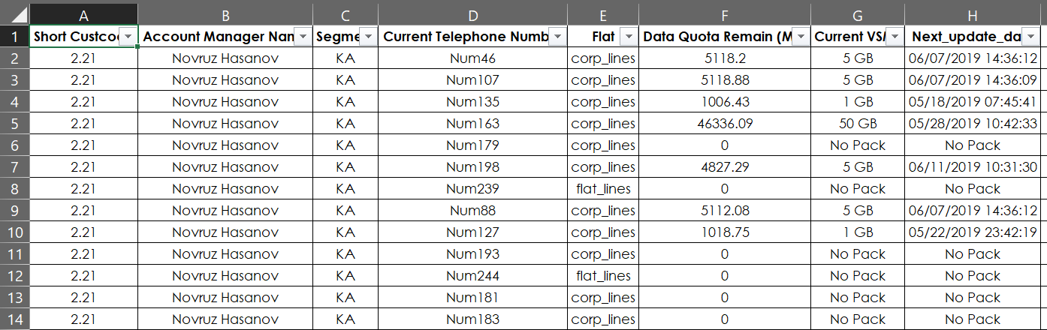

Slide 36
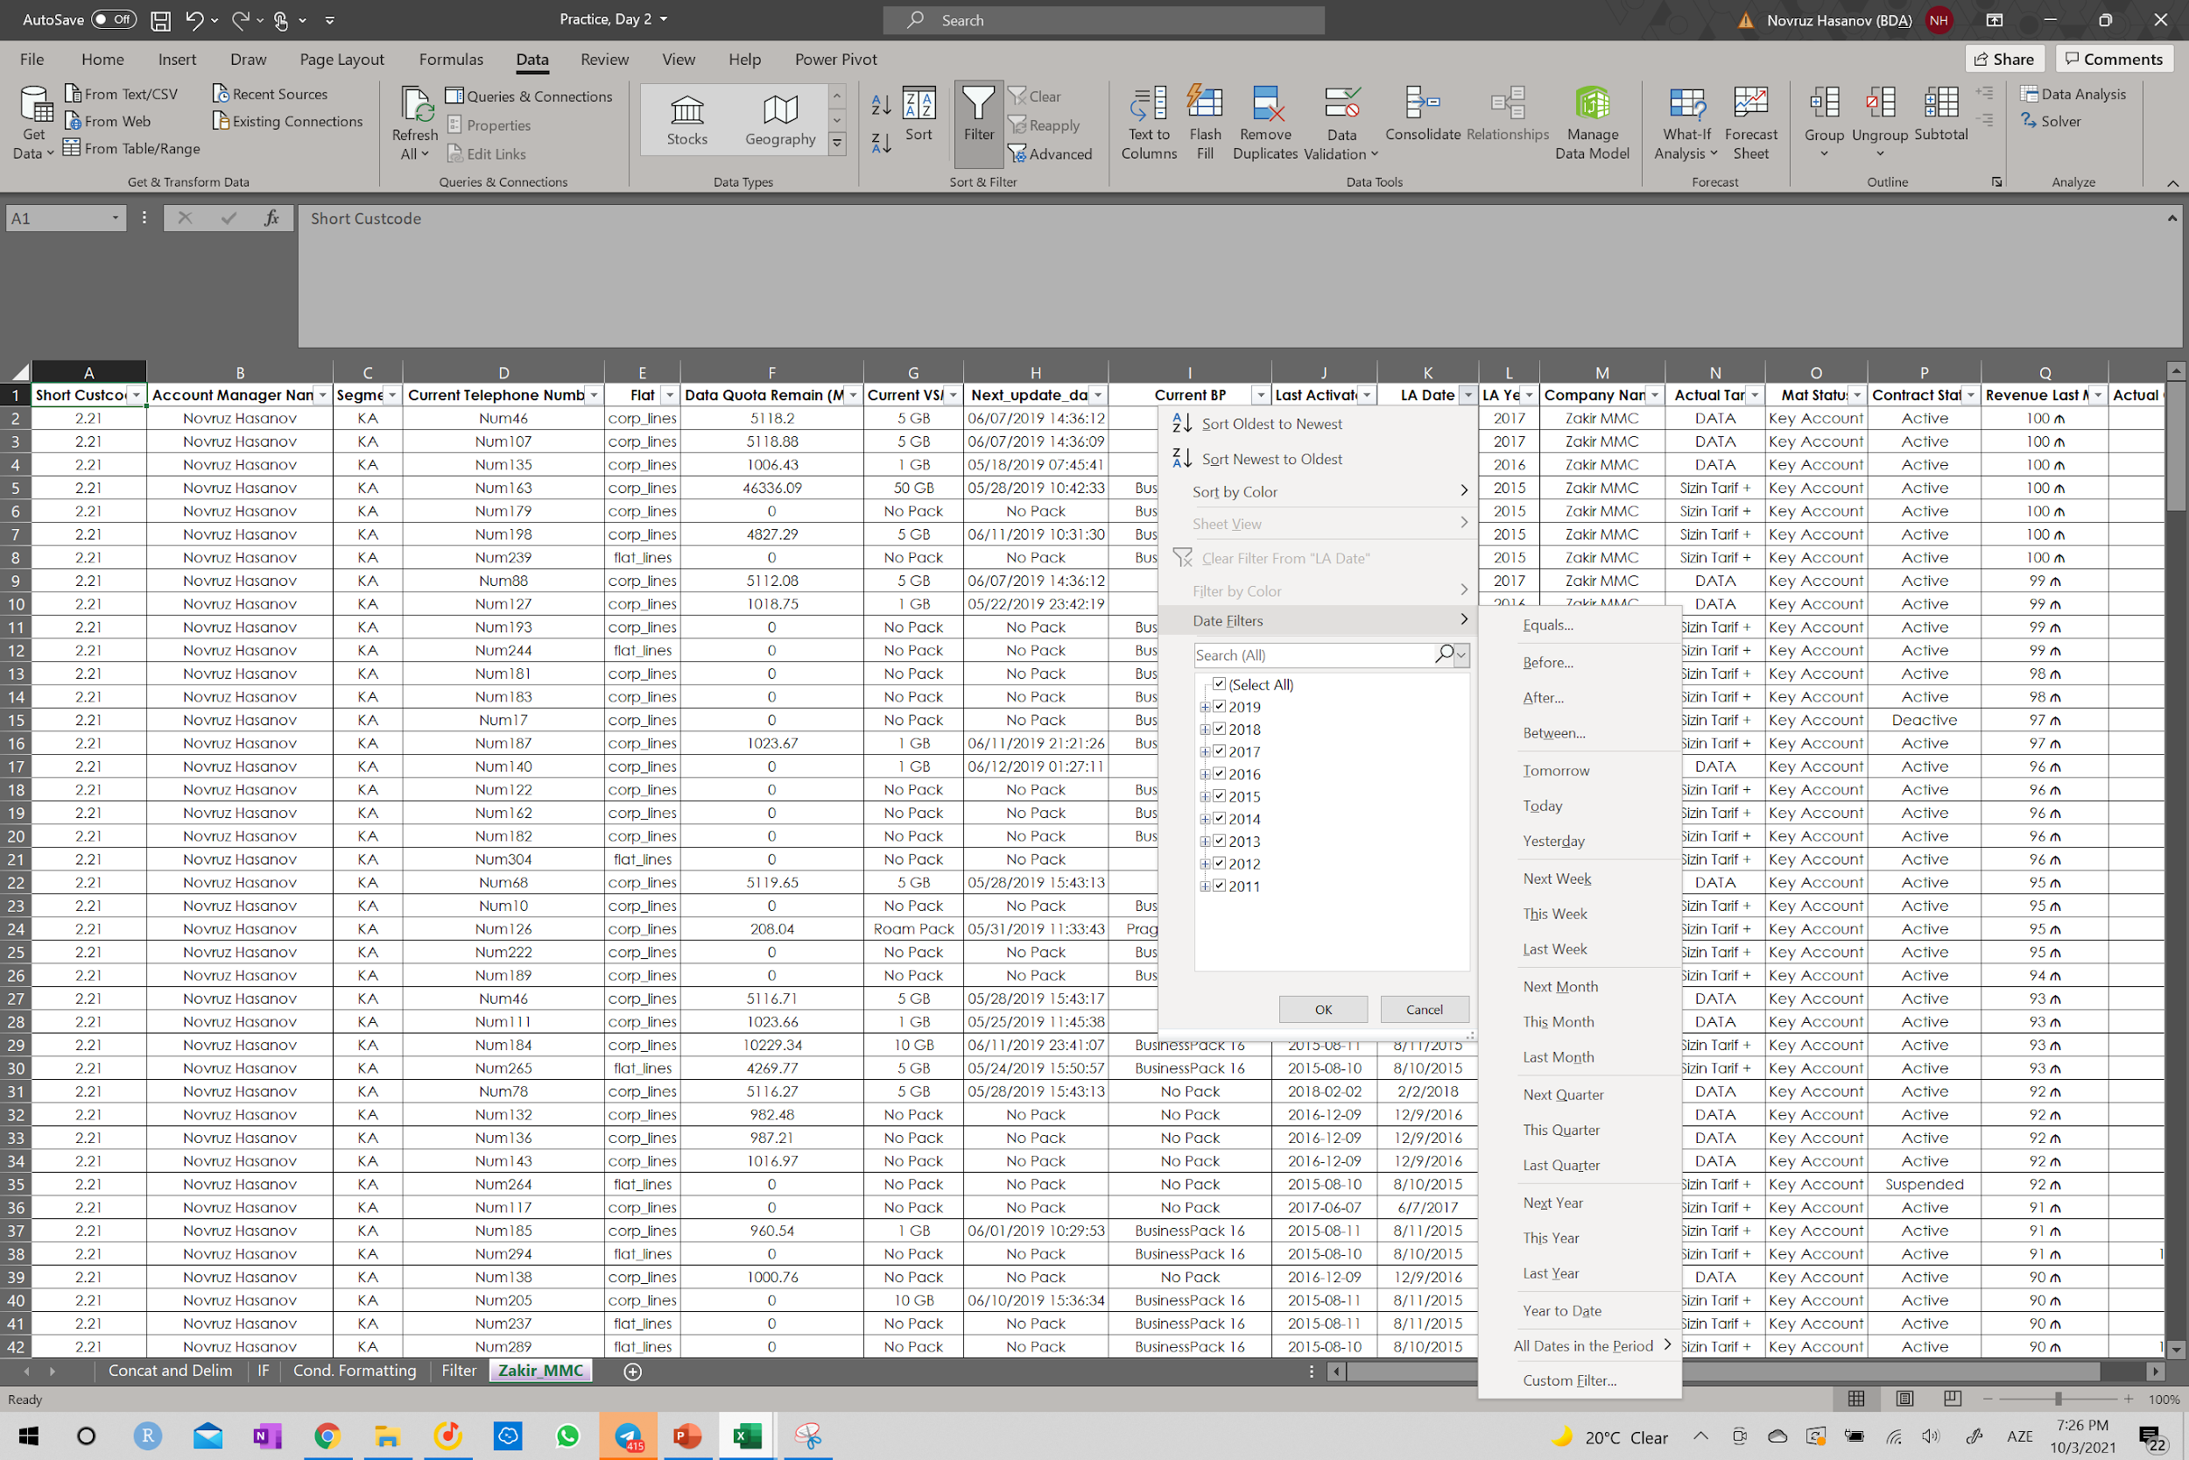
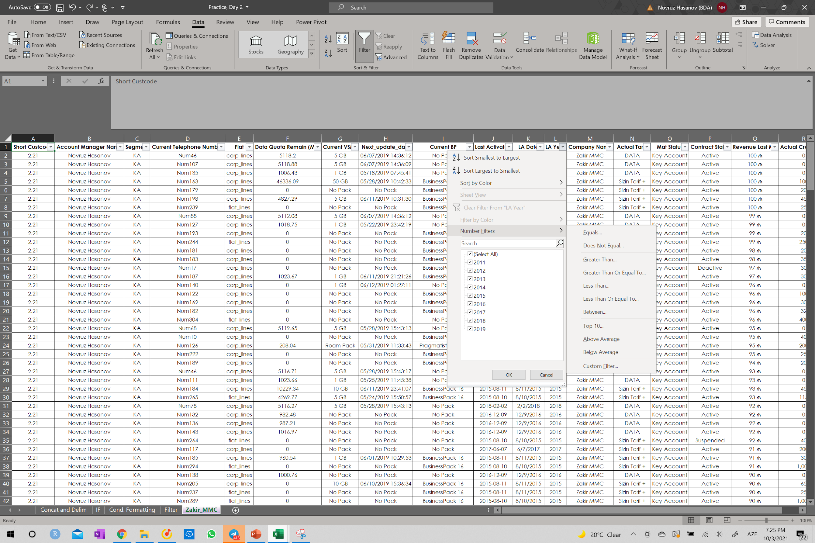
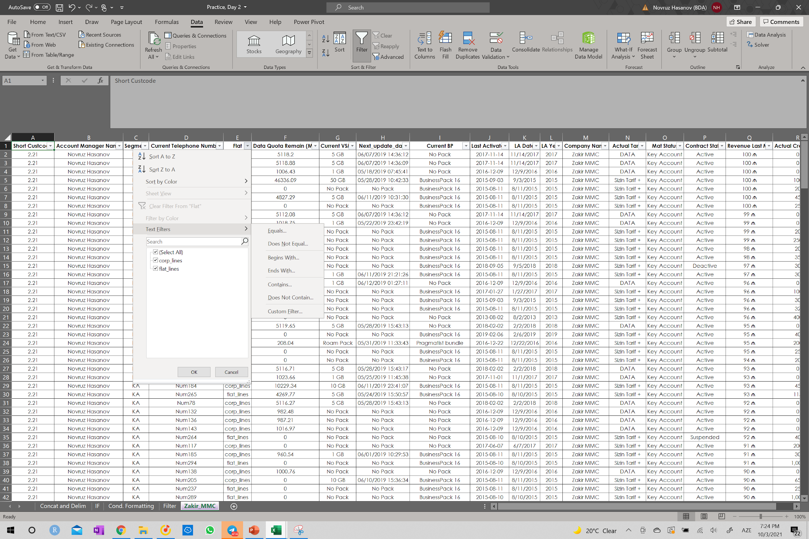

Slide 37
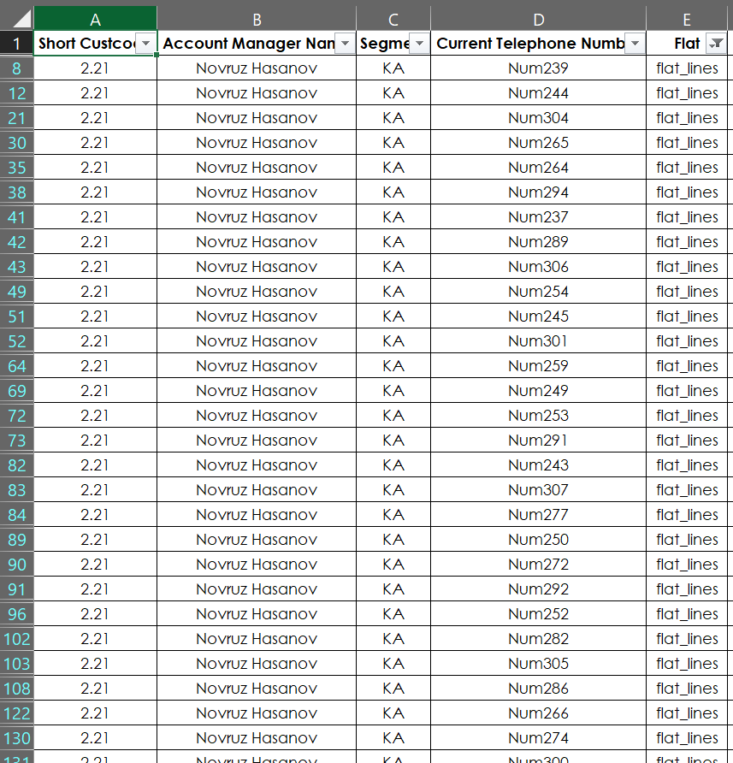

Slide 38
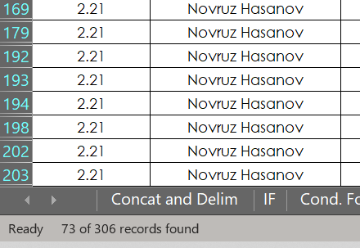

Slide 39
Təcrübi Tapşırıq 10 dəq.

Slide 40
Data Vizuallaşdırması
6

Slide 41
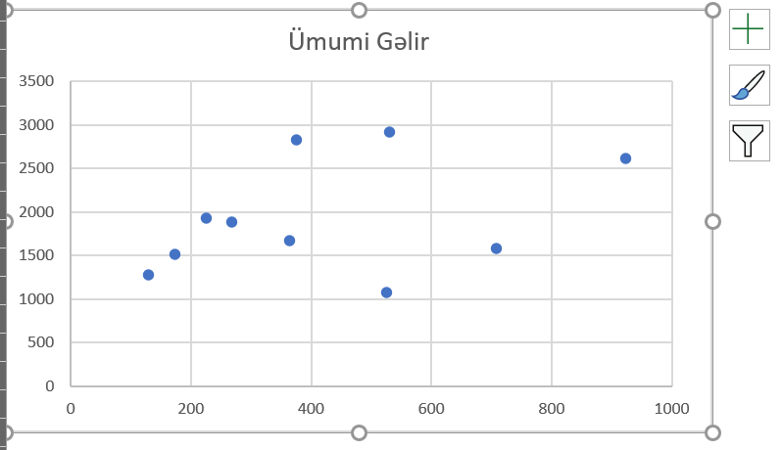
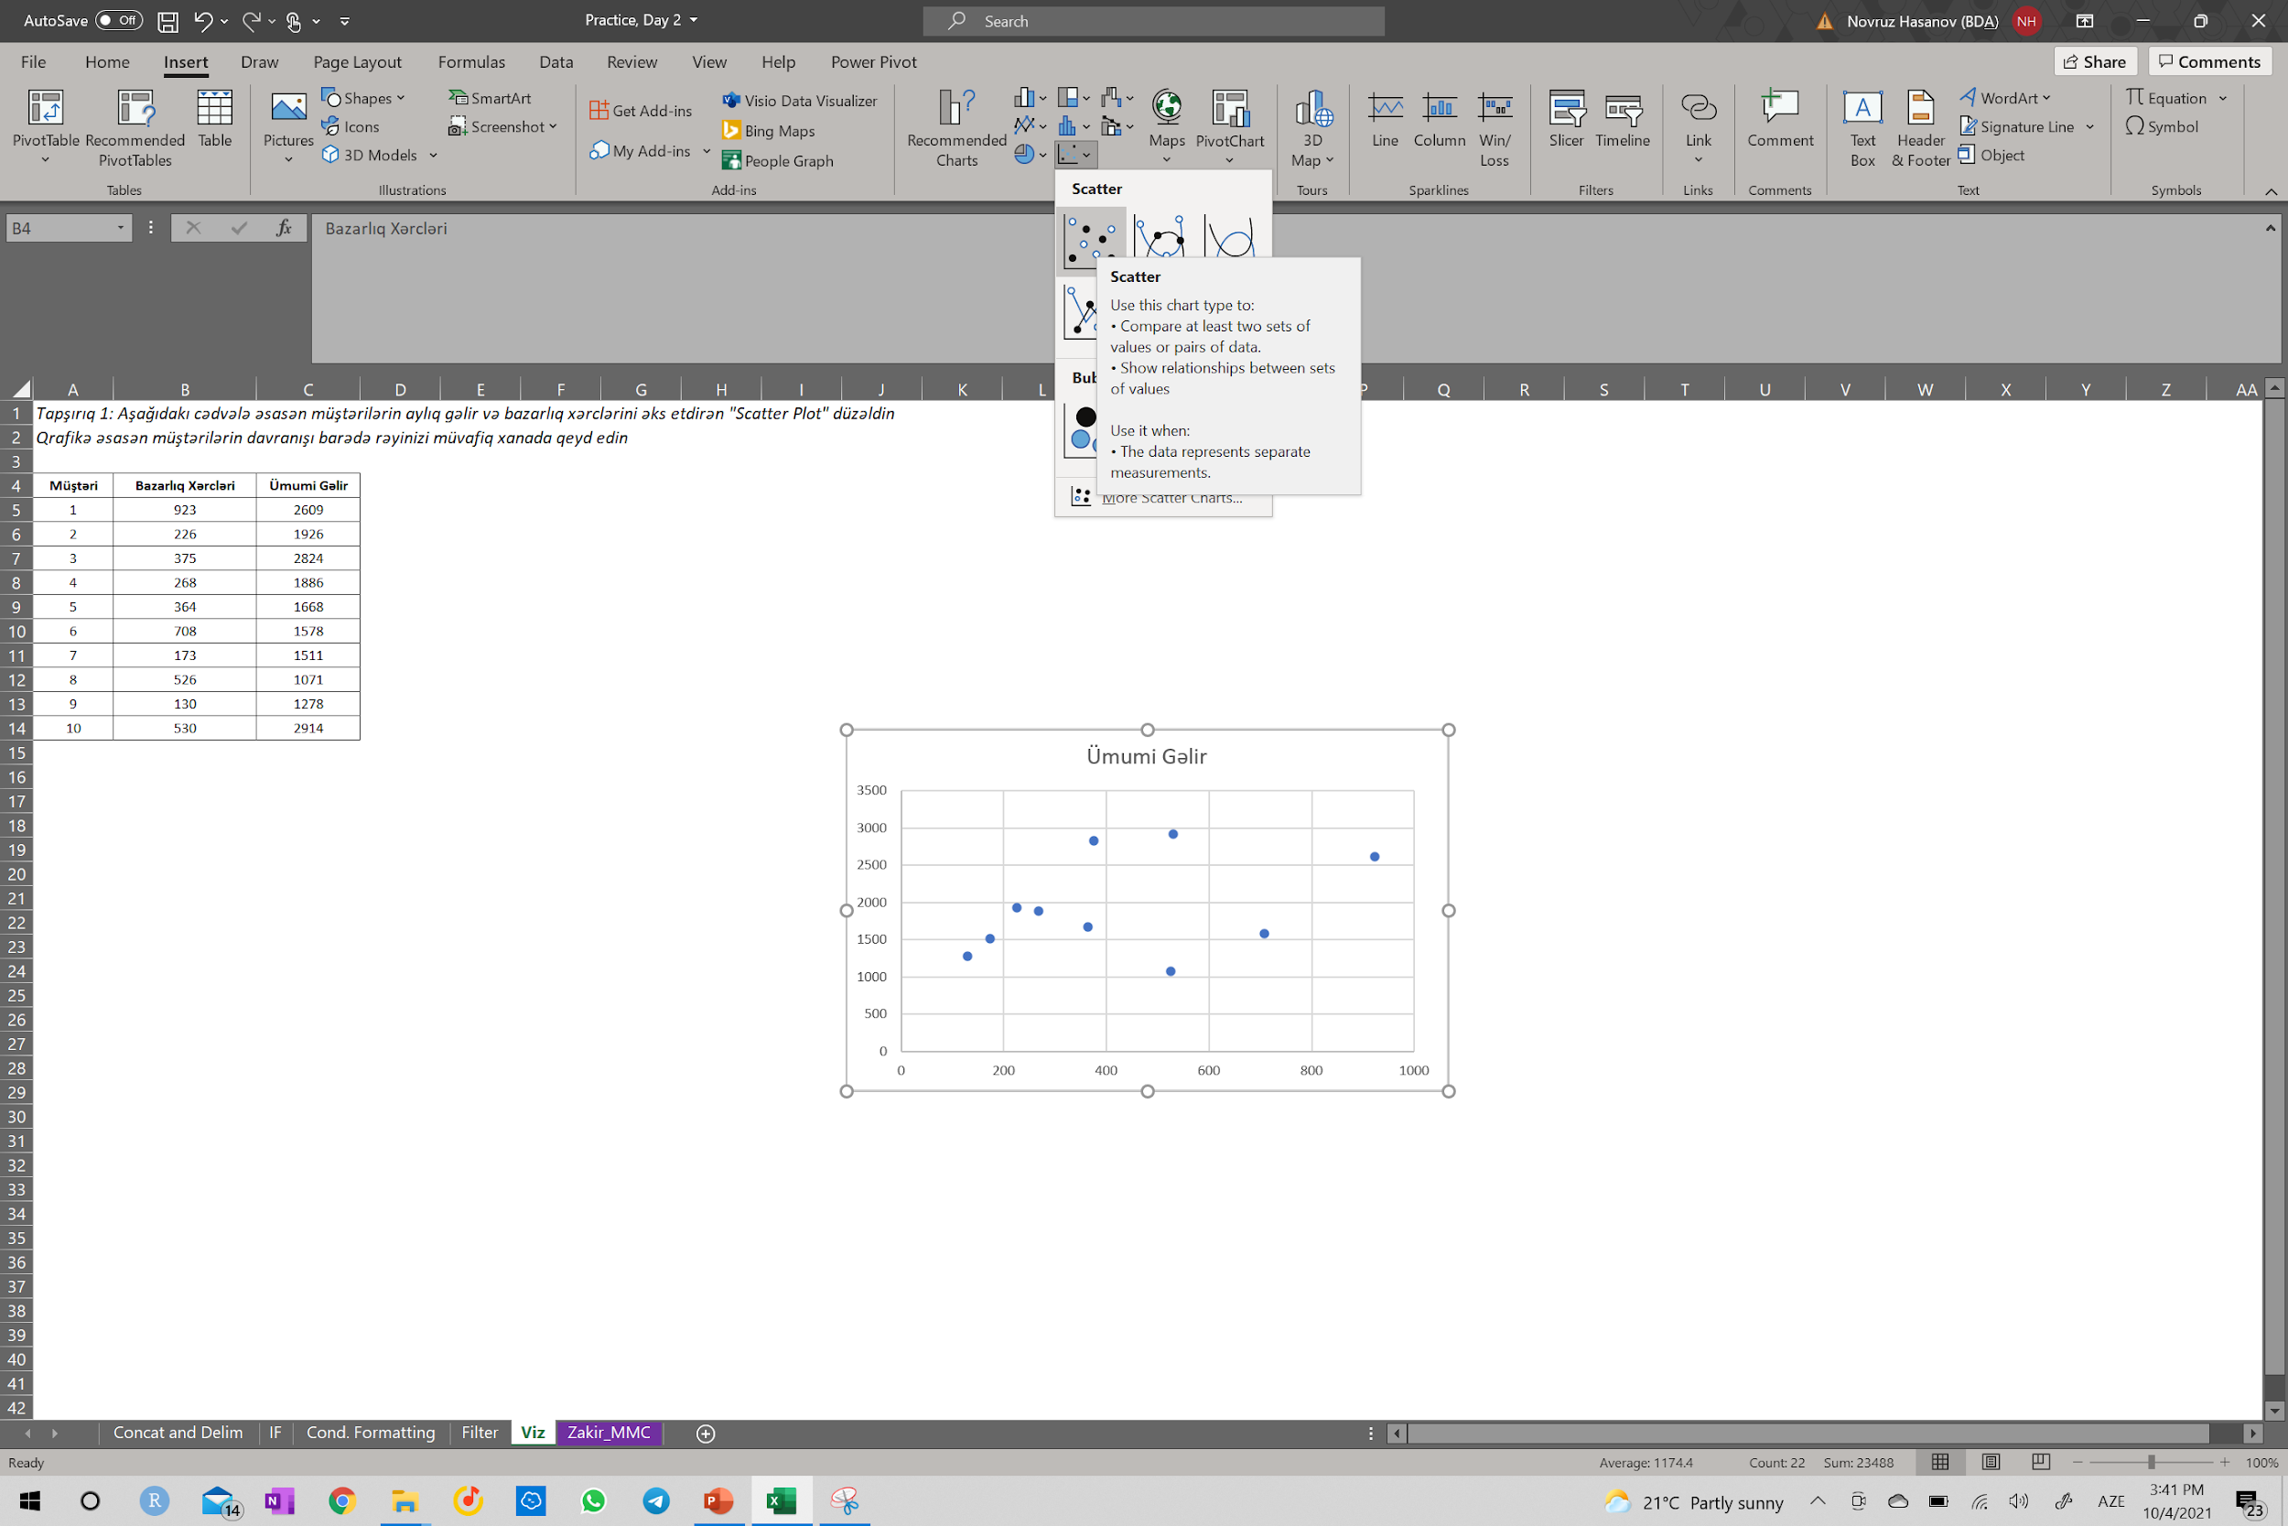
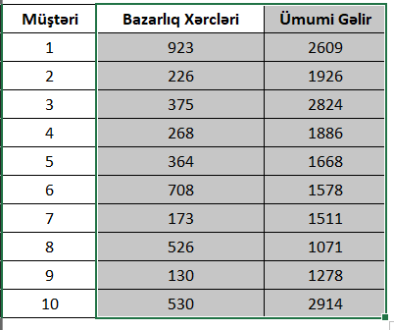
Qrafik Növü: “Scatter” (Dağılım)

Slide 42
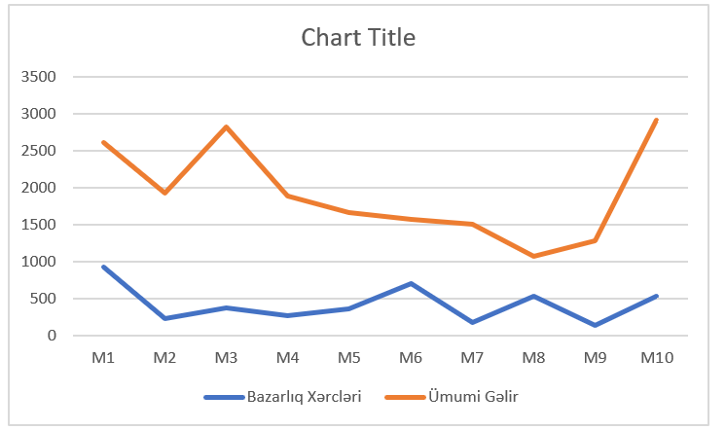
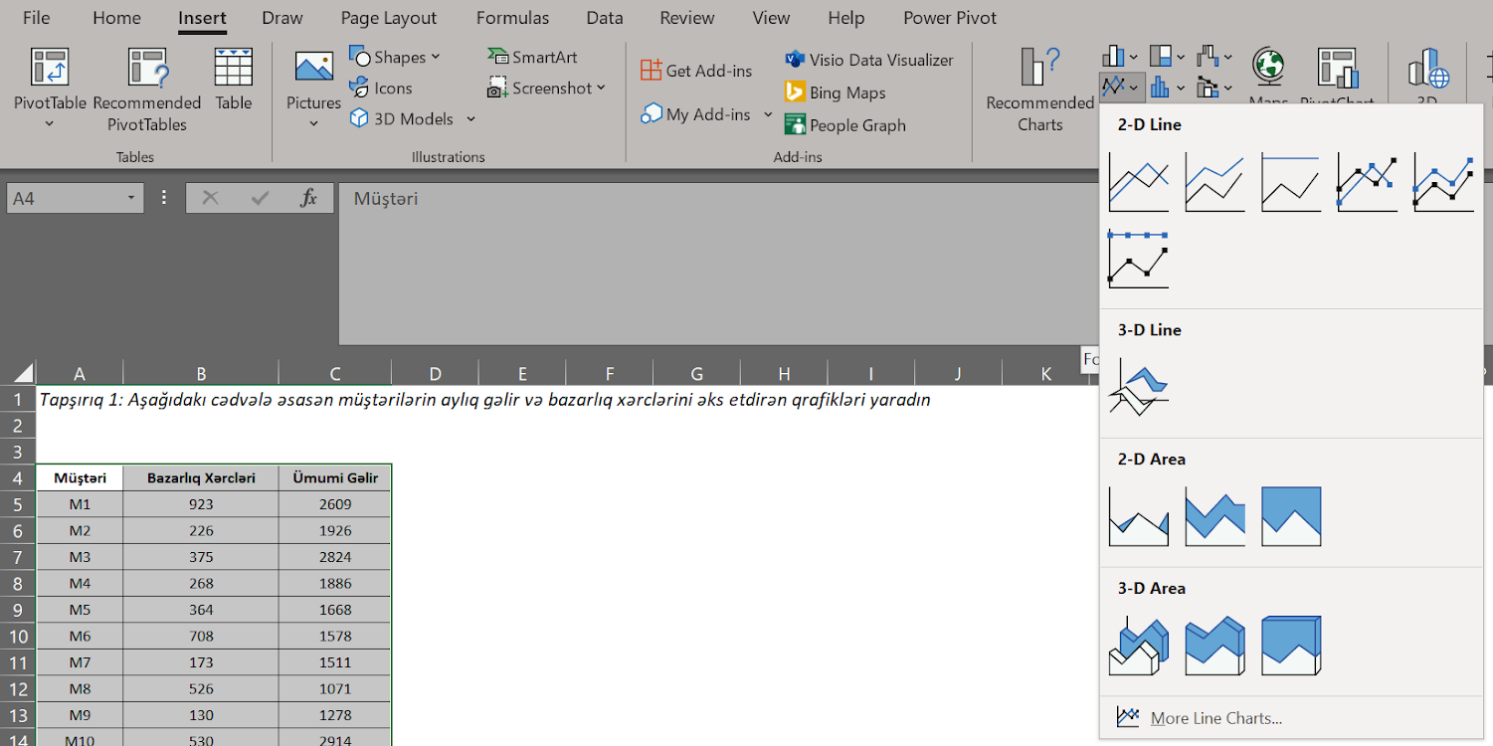
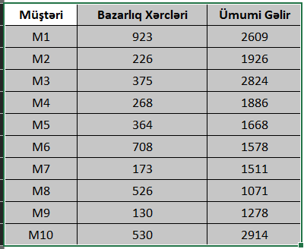
Qrafik Növü: “Line” (Xətti)

Slide 43
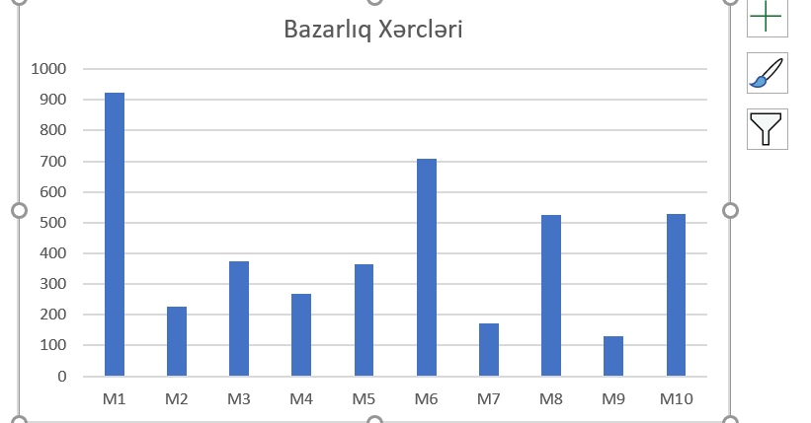
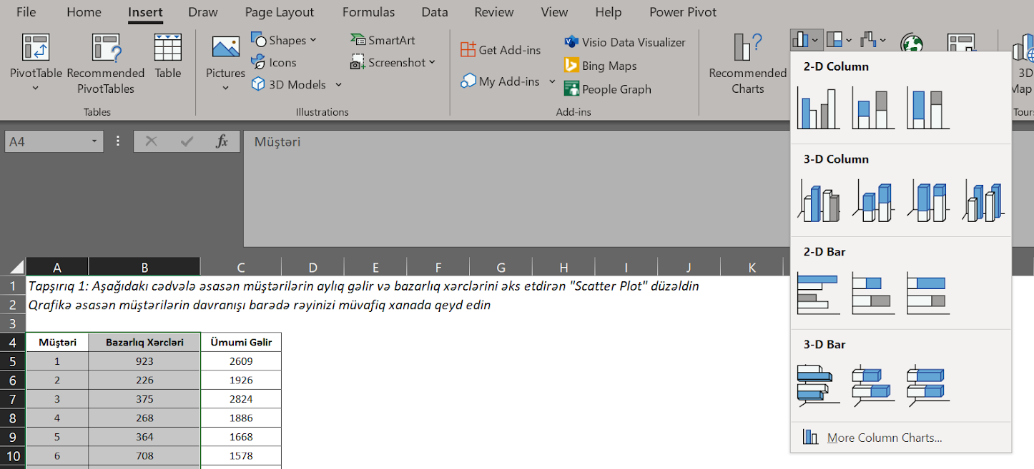
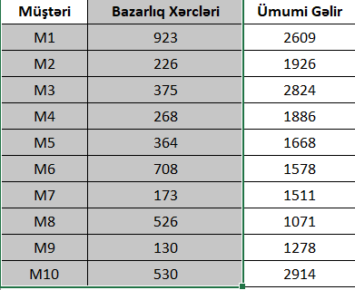
Qrafik Növü: “Bar” (Sütun)

Slide 44
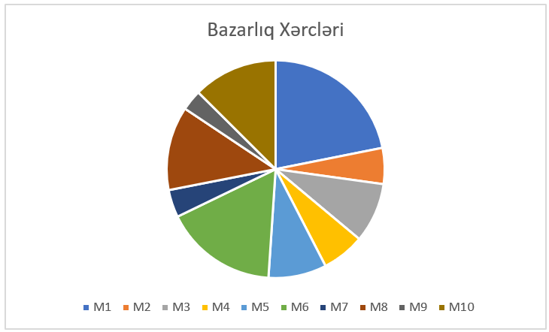
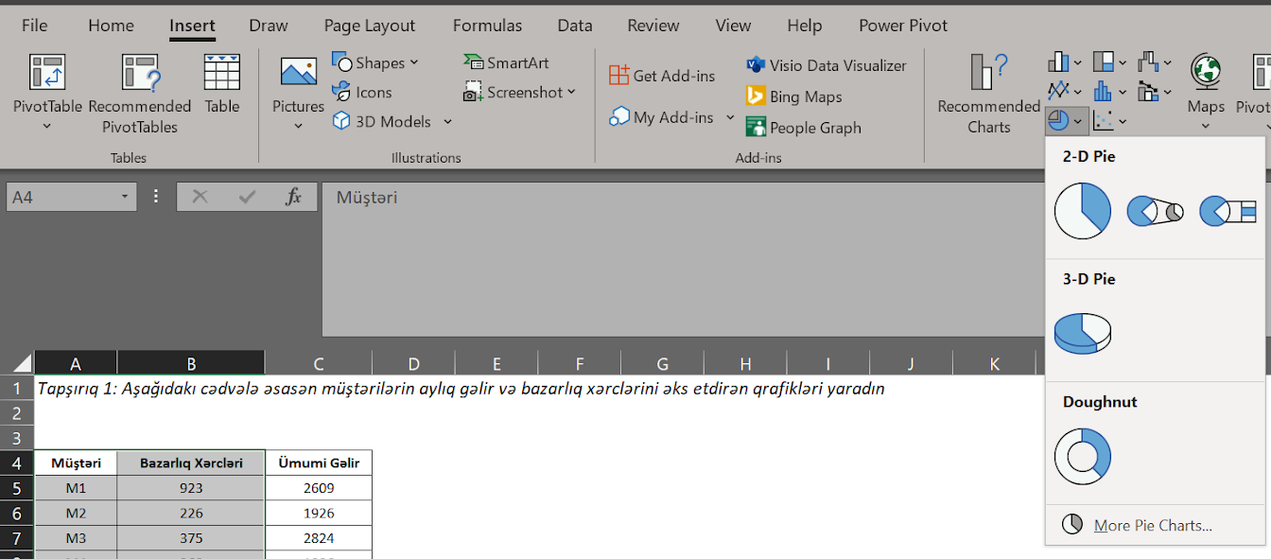
Qrafik Növü: “Pie” (Pay)

Slide 45
Təcrübi Tapşırıq 20 dəq.

Slide 46

Təşəkkürlər!
Əlavə sual (-lar)?

